Slide 1
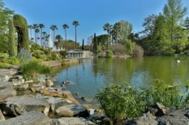
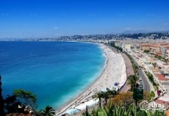
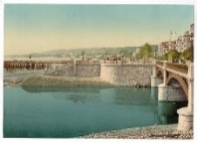
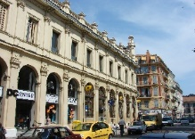
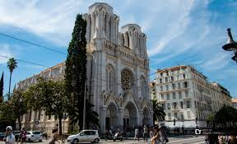
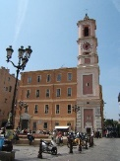
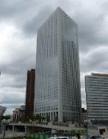
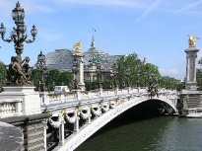
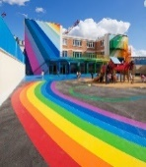
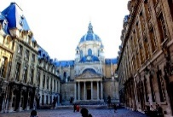
Parler: Nice et Paris [A]
Read the sentence beginnings. Your partner will complete them.
1. À Nice, il y a une belle...
parc
plage
2. Il y a un vieux ...
pont
poste
3. Il y a une vieille...
église
bâtiment
4. Il y a aussi un bon ...
café
école
Now listen to your partner. Complete the sentence with the correct noun.
1…………………………………………
2…………………………………………
3…………………………………………
4…………………………………………
église
bâtiment
pont
école
université
café
poste
jardin
Material licensed as CC BY-NC-SA 4.0

Slide 2
Parler: Nice et Paris [B]
Listen to your partner. Complete the sentence with the correct noun.
1…………………………………………
2…………………………………………
3…………………………………………
4…………………………………………
parc
plage
pont
poste
église
bâtiment
café
école
Now read the sentence beginnings. Your partner will complete them.
1. À Paris, il y a un haut...
église
bâtiment
2. Il y a une nouvelle...
pont
école
3. Il y a une vieille...
université
café
4. Il y a aussi un beau...
poste
jardin
Material licensed as CC BY-NC-SA 4.0

